Slide 1
Inklusive Fachdidaktik
Didaktik der sozialwissenschaftlichen Geografie
Christine Kladnik

Slide 2
Inclusive Education (and not special needs)
The ultimate vision for inclusive education systems is to ensure that all learners of any age are provided with meaningful, high-quality educational opportunities in their local community, alongside their friends and peers.
European Agency for Special Needs and Inclusive Education
https://www.european-agency.org/about-us/who-we-are/position-on-inclusive-education-systems
https://www.youtube.com/watch?v=kNMJaXuFuWQ Not Special Needs

Slide 3
Literatur (exemplarisch!)
Feyerer, E. (2012): Allgemeine Qualitätskriterien inklusiver Pädagogik und Didaktik. In: Zeitschrift für Inklusion – online.net. https://www.inklusion-online.net/index.php/inklusion-online/article/view/51/51 [19. 10. 2017]
Mittendrin e.V. (Hrsg) (2012): Eine Schule für alle. Inklusion umsetzen in der Sekundarstufe. Verlag an der Ruhr
Amrhein B./Dziak-Mahler M. (Hrsg.) (2014): Fachdidaktik inklusiv. Auf der Suche nach didaktischen Leitlinien für den Umgang mit Vielfalt in der Schule
Köpfer A. (2008): Die entwicklungslogische Didaktik (Feuser) - Entstehung / Modifikationen / Perspektiven https://www.hf.uni-koeln.de/data/gbd/File/inkoetext/EntwicklungslogischeDidaktik_ExamensarbeitKoepfer.pdf
Booth T. & Ainscow M. (2017): Index für Inklusion. Ein Leitfaden für Schulentwicklung. Weinheim: Beltz
Zeitschrift „behinderte menschen“ (www.behindertemenschen.at) – an der PH OÖ freien Zugang und freier Download (Lizenz) z.B. Heft 4/5/2014: Mythen und Fakten zur schulischen Inklusion Heft 4/5/2016: Inklusiver Unterricht
Michael Gebauer & Toni Simon: Inklusiver Sachunterricht konkret: Chancen, Grenzen, Perspektiven. http://www.widerstreit-sachunterricht.de/ebeneI/superworte/inklusion/gebauer_simon.pdf

Slide 4
Links (exemplarisch)
Institut Inklusive Pädagogik, PH OÖ: https://ph-ooe.at/studium/inklusive-paedagogik/inklusive-paedagogik.html
Bundeszentrum Inklusive Bildung und Sonderpädagogik: www.bzib.at
Cisonline: http://www.cisonline.at/home/ (Gesetzl. Grundlagen, Lehrpläne,…aber auch Materialien, Publikationen,…
Olympe-Verlag: http://olympe.at/wp-content/uploads/2017/07/Olympe_Programm_2017_18.pdf (Schulbücher, die innere Differenzierung unterstützen)
Individualisierung und Differenzierung: https://www.edugroup.at/innovation/schul-entwicklung/die-neue-mittelschule/individualisierung-differenzierung.html
Begabungen fördern/Stärken stärken: http://www.oezbf.at/
Individualisierung des Lernens (Berlin-Brandenburg): http://bildungsserver.berlin-brandenburg.de/unterricht/unterrichtsentwicklung/individualisierung-des-lernens/
Vielfalt fördern (Videos), z.B. https://www.youtube.com/watch?v=o2gckoQLCPY
Lernen inklusiv (Video): https://www.youtube.com/watch?v=YqKayoTRBGk

Slide 5
Inklusive Didaktik
Allgemeine entwicklungslogische Didaktik von Georg Feuser:
Eine integrative Pädagogik ist eine Allgemeine (kindzentrierte und basale) Pädagogik, in der alle Kinder und Schüler in Kooperation miteinander auf ihrem jeweiligen Entwicklungsniveau nach Maßgabe ihrer momentanen Wahrnehmungs-, Denk- und Handlungskompetenzen, in Orientierung auf die ‚nächste Zone ihrer Entwicklung‘ an und mit einem ‚gemeinsamen Gegenstand‘ spielen, lernen und arbeiten. (Feuser, G. (1995): Behinderte Kinder und Jugendliche zwischen Integration und Aussonderung. Darmstadt: Wissenschaftliche Buchgesellschaft, 173 f.)
Sachstruktur
Kern der Sache
Gemeinsamer Gegenstand
Objektseite
Tätigkeitsstruktur
Zone der aktuellen Entwicklung
Zone der nächsten Entwicklung
Subjektseite
Handlungsstruktur
Lernhandlungen + Kooperation
(didaktische Seite, individuelle Lernprozessgestaltung)

Slide 6
- Konsequenzen: Diagnostische Kompetenz gefordert (Entwicklungsstand, nächste Zone der Entwicklung,…), Offene Formen von Unterricht (vor allem: Projektorientierter Unterricht), Definition des „Gemeinsamen Gegenstands“ in der Planung von Lernvorhaben.
- Planung des Unterrichts auf 3 Ebenen: Sachstrukturanalyse, Tätigkeitsstrukturanalyse, Handlungsstrukturanalyse

Slide 7
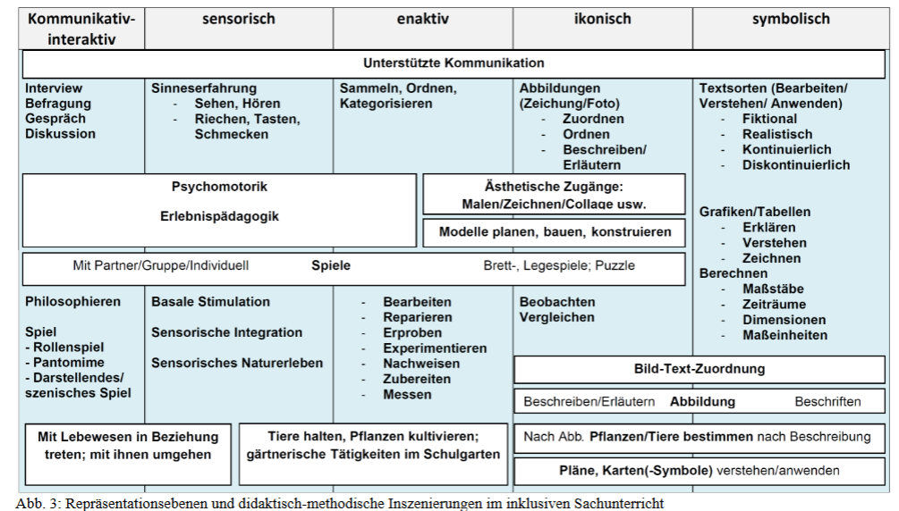
Inklusiver Sachunterricht
Michael Gebauer & Toni Simon: Inklusiver Sachunterricht konkret: Chancen, Grenzen, Perspektiven.
http://www.widerstreit-sachunterricht.de/ebeneI/superworte/inklusion/gebauer_simon.pdf

Slide 8
Wichtige Fragen für die Planung von Einheiten/Projekten/Aktivitäten
Was ist der „Kern der Sache“ – der „gemeinsame Gegenstand“? Wo lässt er sich auf verschiedenen Niveaus verorten?
Ist das Thema lebensbedeutsam für alle?
Gibt es für alle etwas Sinnvolles zu tun?
Können alle profitieren/teilhaben? (auf ihrer jeweiligen Entwicklungsstufe und mit Blick auf die Zone der nächsten Entwicklung? )
Wo könnten Barrieren versteckt sein (räumlich, aber auch methodisch/didaktisch,…)
Lehrplan ASO: http://www.cisonline.at/fileadmin/kategorien/BGBl_II__Nr_137_Anlage_C_1.pdf
Lehrplan erhöhter Förderbedarf (bes. interessant: Entwicklungsgitter) http://www.cisonline.at/fileadmin/kategorien/Anlage_C4_SS_-_LP_Sept._2015.pdf

Slide 9
Actionbound (www.actionbound.com)
Gemeinsamer Gegenstand:
Geografie – Raum - Karte
Wie/wo erleben wir Barrieren?
Sachstruktur
Kern der Sache
Gemeinsamer Gegenstand
Objektseite
Tätigkeitsstruktur
Zone der aktuellen Entwicklung
Zone der nächsten Entwicklung
Subjektseite
?
Erfahrungsraum des Projekts – welche Erkenntnisse ergeben sich auf Ebene der individuellen Voraussetzungen von Lernenden?
Handlungsstruktur
Lernhandlungen + Kooperation
(didaktische Seite, individuelle Lernprozessgestaltung)
Methodische Umsetzung: Actionbound – Einsatz von digitalen Medien im Unterricht, Gruppenarbeit – Kooperation…
aber in diesem Fall NICHT individualisiert!

